Slide 1
Laatste les SW lj1 p1
5-11-2021

Slide 2




Mijn Leefomgeving
Expertles Stad en wijk
Groep
Leerjaar 1
Begrippen in deze les:
Sociale kwaliteit
Duurzame wijk
Periode
Periode 1
Les en datum
Laatste les van P1 van vrijdag 5-11- 2021
Week 1 | Week 2 | Week 3 | Week 4 | Week 5 | Week 6 | Week 7 | Week 8 | Week 9 | Week 10

Slide 3
Leefbaarheid
Wijkontwikkeling
Fysieke woonomgeving
Fysieke veiligheid
Sociale kwaliteit
Sociale veiligheid
Sociale cohesie
Duurzame wijk
Bewonersparticipatie
Objectief onderzoek
Wijkschouw
SWOT-analyse
Demografie
Doelgroepen
Deskresearch
Field-research
Maatschappelijke organisaties
Voorzieningen

Slide 4
Programma van vandaag
NOG 1 nieuw begrip
De stappen na de wijkschouw
Korte herhaling en tijd voor vragen over de begrippen voor de kennistoets.

Slide 5
Nog behandelen:
Duurzame wijk
OOK in begrippenlijst maar niet specifiek in de presentaties terug te vinden:
Deskresearch en fieldresearch
Wat is de betekenis van deze begrippen?

Slide 6
Duurzame wijken en steden
Bouwen in steden en wijken kan vaak duurzamer.
Leefbaarheid
Bijvoorbeeld door slim om te gaan met ruimte
De bouw in steden en wijken kan vaak duurzamer. Bijvoorbeeld door ‘functiemenging’. Functiemenging betekent dat ruimtes geschikt zijn voor verschillend gebruik. Denk aan voetbalstadions waarin concerten plaatsvinden. Dit zorgt ervoor dat het leven in de stad voor de bewoners en gebruikers aangenamer wordt.
Meervoudig ruimtegebruik betekent bijvoorbeeld een parkeergarage of station onder de grond, met daarboven winkels en woningen. Door de ruimte slim te gebruiken blijft ergens anders in de stad ruimte over voor een plein of park. Zo verblijven mensen met plezier in hun wijk of stad.
Maar er zijn meer aspecten:

Slide 7
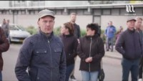

Slide 8
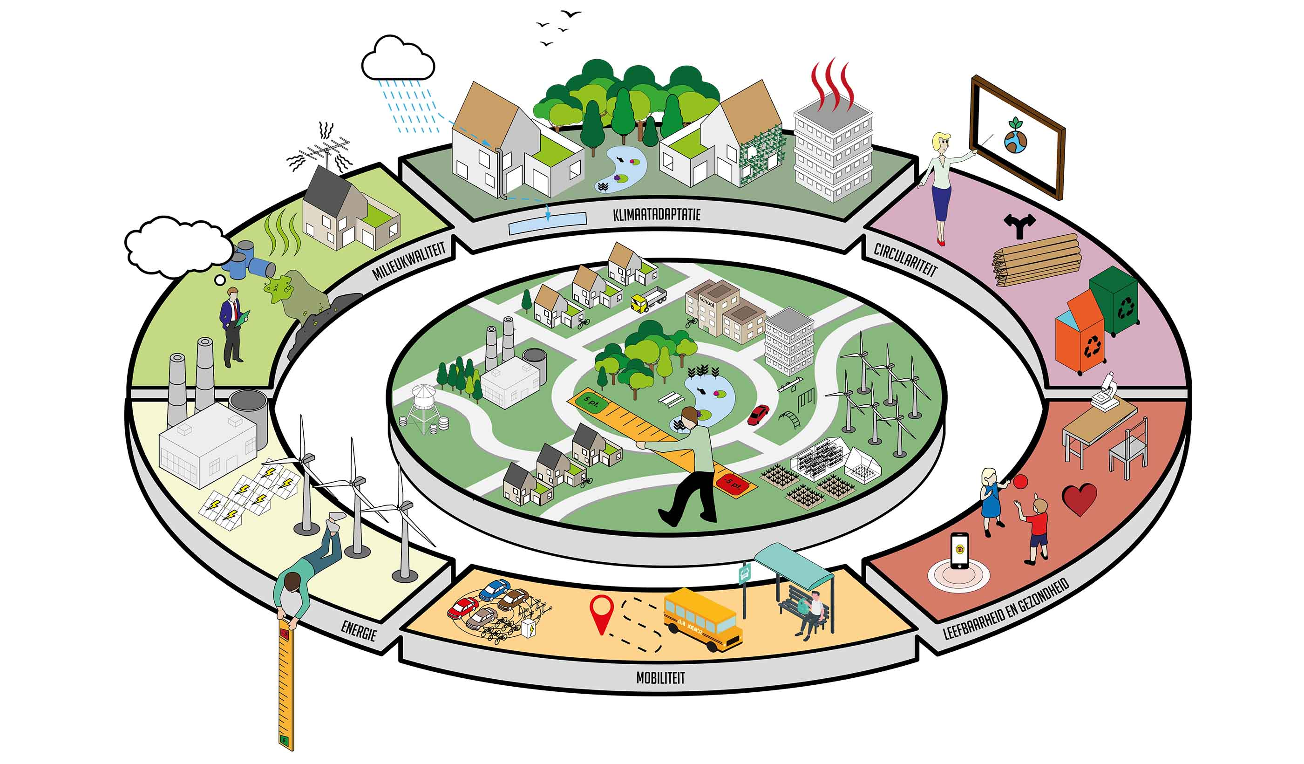

Slide 9
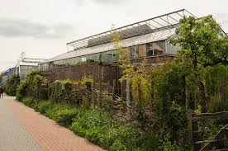
Wat maakt een wijk duurzaam:
Milieukwaliteit
Klimaatadaptie
Circulariteit
Leefbaarheid en gezondheid
Mobiliteit
Energie
OPDRACHT
Groepje krijgt een van de aspecten.
Wat betekent dat aspect en zoek drie voorbeelden
Over 10 minuten maken we een rondje
Tot slot:
Waarom is een duurzame wijk belangrijk?

Slide 10
Na de wijkschouw
Wijkschouw:
SWOT 1
Data:
SWOT 2
Sociale leefbaarheid:
SWOT 3
Waar zitten verbeter-punten?
Waar zitten bedreigingen?

Slide 11
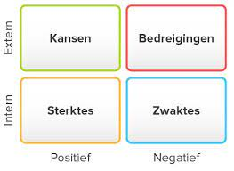
SWOT

Slide 12
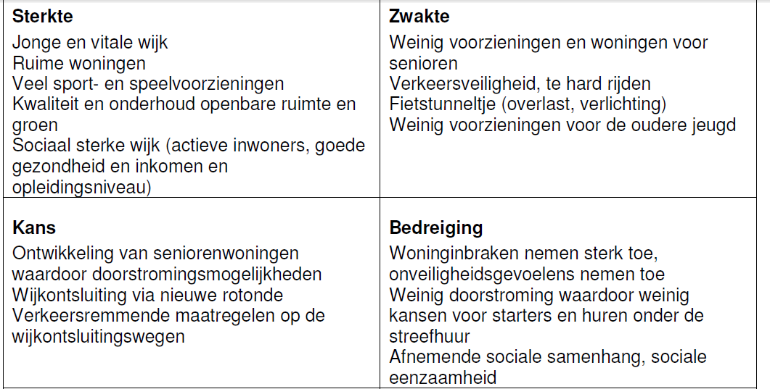
Voorbeeld SWOT

Slide 13

Stap 1 om de leefbaarheid in je wijk te versterken:
Bespreek in tweetallen de laatste versie van de SWOT en help elkaar bij het bepalen van 2 verbeterpunten:
1 punt om de fysieke leefbaarheid te vergroten
1 punt om de sociale leefbaarheid te vergroten.
Schrijf die op onder versie 3 van je SWOT.

Slide 14
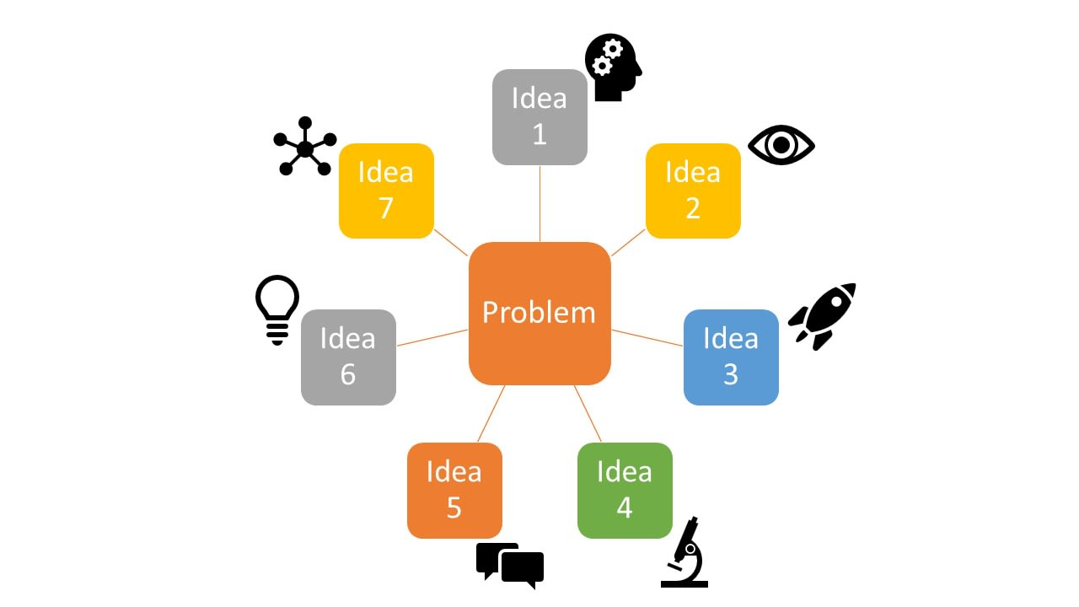
Stap 2: de aanpak van de knelpunten

Slide 15
Stap 3: input verzamelen
Ga naar Wiki en zoek onder les 7 de bijlage met heeeeeel veel ideeën;
a) Welke van deze ideeën dragen bij aan het oplossen van de knelpunten?
b) Vul die aan in je mindmap.

Slide 16
Stap 4: keuze maken & uitwerken
Analyse
SWOT 1,2 & 3
Knelpunten bepalen
Oplossingen zoeken
Keuze en uitwerking van oplossingen.
Welke ideeën zijn reëel en toepasbaar > maak een keuze en werk die uit.

Slide 17
Herhaling!

Slide 18
Mijn Leefomgeving
Expertles Stad en wijk
Groep
Leerjaar 1
Begrippen in deze les:
Leefbaarheid
Wijkontwikkeling
Fysieke woonomgeving
Fysieke veiligheid
Periode
Periode 1
Les en datum
Les 1 van vrjidag 10 september
Week 1 | Week 2 | Week 3 | Week 4 | Week 5 | Week 6 | Week 7 | Week 8 | Week 9 | Week 10

Slide 19
Mijn Leefomgeving
Expertles Stad en wijk
Groep
Leerjaar 1
Begrippen in deze les:
Sociale kwaliteit
Sociale veiligheid
Sociale cohesie
Wijkschouw
Periode
Periode 1
Les en datum
Les 2 van vrijdag 17 september
Week 1 | Week 2 | Week 3 | Week 4 | Week 5 | Week 6 | Week 7 | Week 8 | Week 9 | Week 10

Slide 20
Mijn Leefomgeving
Expertles Stad en wijk
Groep
Leerjaar 1
Begrippen in deze les:
Objectief onderzoek
SWOT-analyse
Periode
Periode 1
Les en datum
Les 3 van vrijdag 24 september
Week 1 | Week 2 | Week 3 | Week 4 | Week 5 | Week 6 | Week 7 | Week 8 | Week 9 | Week 10

Slide 21
Mijn Leefomgeving
Expertles Stad en wijk
Groep
Leerjaar 1
Begrippen in deze les:
Sociale kwaliteit
Sociale veiligheid
Sociale cohesie
Demografie
Doelgroepen
Les en datum
Les 4 van vrijdag 1 oktober
Periode
Periode 1
Week 1 | Week 2 | Week 3 | Week 4 | Week 5 | Week 6 | Week 7 | Week 8 | Week 9 | Week 10

Slide 22
Mijn Leefomgeving
Expertles Stad en wijk
Groep
Leerjaar 1
Begrippen in deze les:
Maatschappelijke organisaties
Voorzieningen
Duurzame wijk
Bewonersparticipatie
Periode
Periode 1
Les en datum
Les 5, 6 en 7 van vrijdag 8, 15 en 23 oktober 2021
Week 1 | Week 2 | Week 3 | Week 4 | Week 5 | Week 6 | Week 7 | Week 8 | Week 9 | Week 10

Slide 23
Mijn Leefomgeving
Expertles Stad en wijk
Groep
Leerjaar 1
Begrippen in deze les:
Duurzame wijk
Periode
Periode 1
Les en datum
Laatste les van P1 van vrijdag 5-11- 2021
Week 1 | Week 2 | Week 3 | Week 4 | Week 5 | Week 6 | Week 7 | Week 8 | Week 9 | Week 10

Slide 24

Voor nu: succes met leren!

